Slide 1


PharmNoti
20131228 정학수
20161124 정지환
20160342 김지윤
20161400 추선호
20150600 백한솔
20130068 권도영
20130895 이도현

Slide 2

PharmNoti
INDEX
시스템 목표
역할분담
진행상황
차후계획

Slide 3




PharmNoti
시스템 목표
약품(Pharmacy)의 유효기간이 도래되었을 때
음성으로 알려주는(Notification) 시스템

Slide 4





PharmNoti
시스템 목표
등록, 조회
듣기, 수정
삭제, 이력조회
유효기간 관리
의약품
관리
의약품
재고 관리
의약품
판매 관리
등록, 조회
등록, 조회
수정, 조회
등록, 삭제
내역 조회
음성
정보 관리
의약품
입고 관리

Slide 5
PharmNoti
역할 분담
이름 | 학번 | 역할
권도영 | 20130068 | TTS 엔진 제작 개발지원 데이터베이스 설계 및 쿼리 제작
이도현 | 20130895 | TTS 엔진 제작
백한솔 | 20150600 | 웹 사용자 인터페이스 제작
정학수 | 20131128 | 의약품 안내 음성 데이터 구성 및 개발지원
정지환 | 20160342 | 의약품 안내 음성 데이터 구성 및 개발지원
김지윤 | 20161124 | 웹 사용자 인터페이스 제작 지원
추선호 | 20161400 | 데이터베이스 설계 및 쿼리 제작 지원
Notes:
저희는 tts, d b, 사용자 인터페이스 세 부분으로 나누어 4학년을 배치하였고 3학년들이 부분별로 보조를 하는 방향으로 진행하였습니다.

Slide 6
PharmNoti
진행상황
기능 | 데이터베이스 설계 및 쿼리 | 사용자 인터페이스 | TTS 엔진
의약품 관리 | ○ | △
판매 관리 | ○ | X
입고 관리 | ○ | X
재고 관리 | ○ | X
음성 정보 관리 | ○ | X | △
○ 완료 △ 진행중 X 미완료

Slide 7
PharmNoti
진행상황

Slide 8
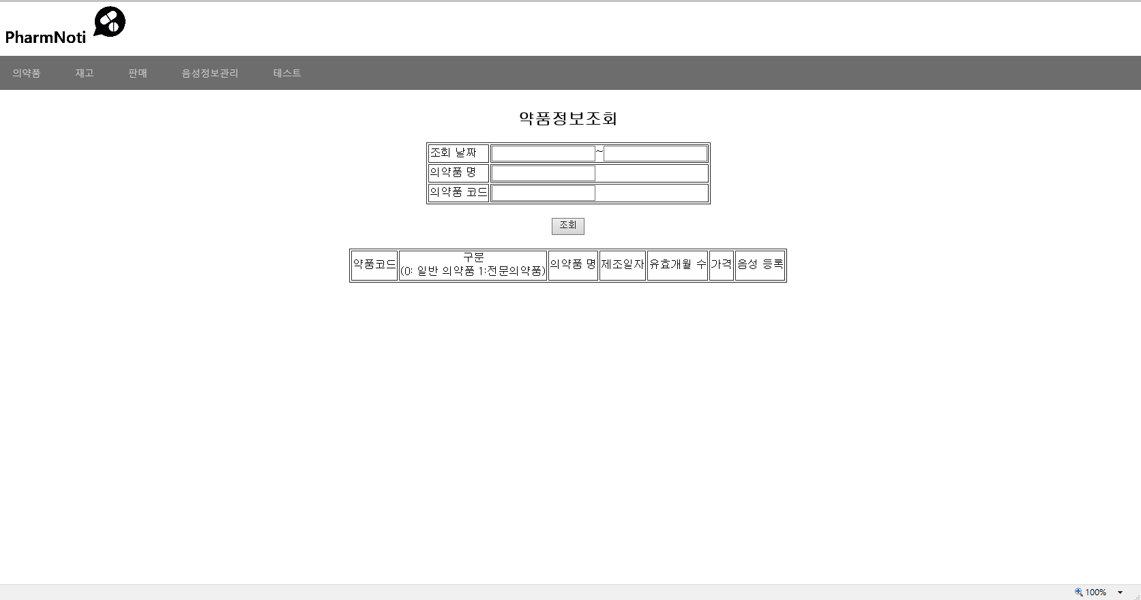
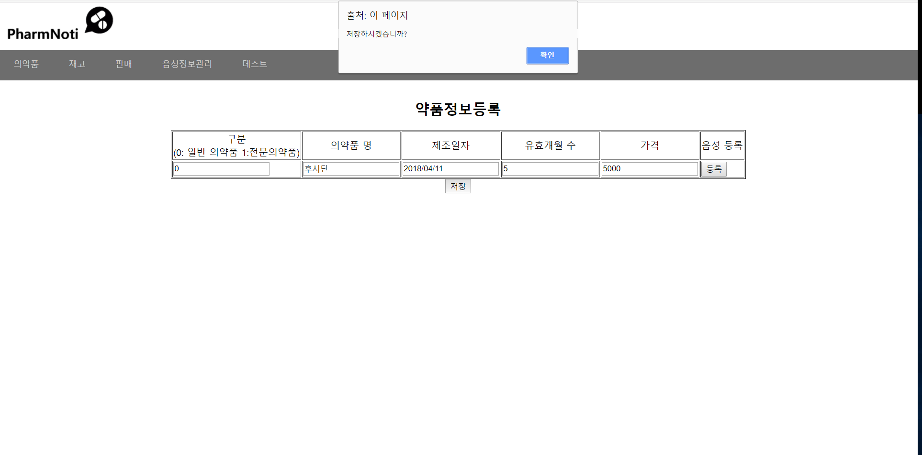
PharmNoti
진행상황
사용자 인터페이스

Slide 9
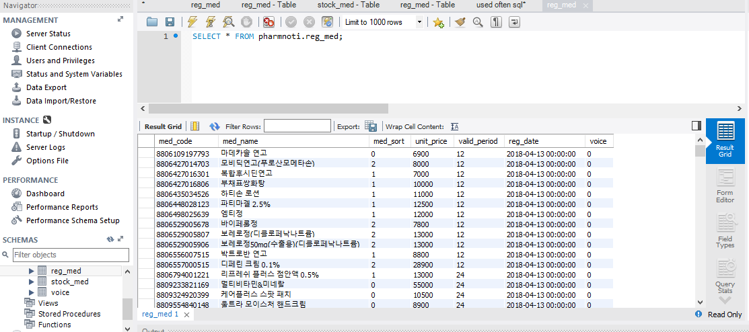
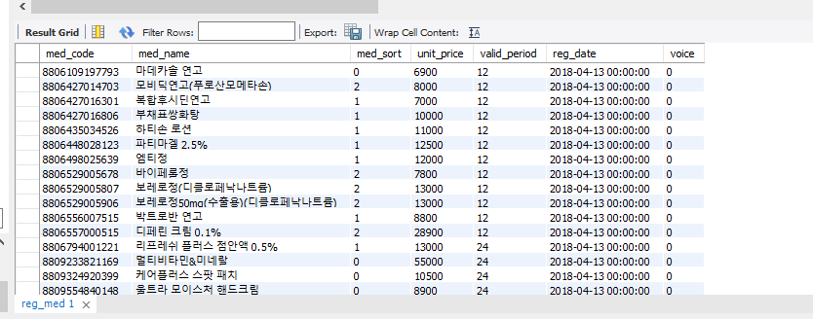
PharmNoti
진행상황
데이터베이스 설계 및 쿼리

Slide 10
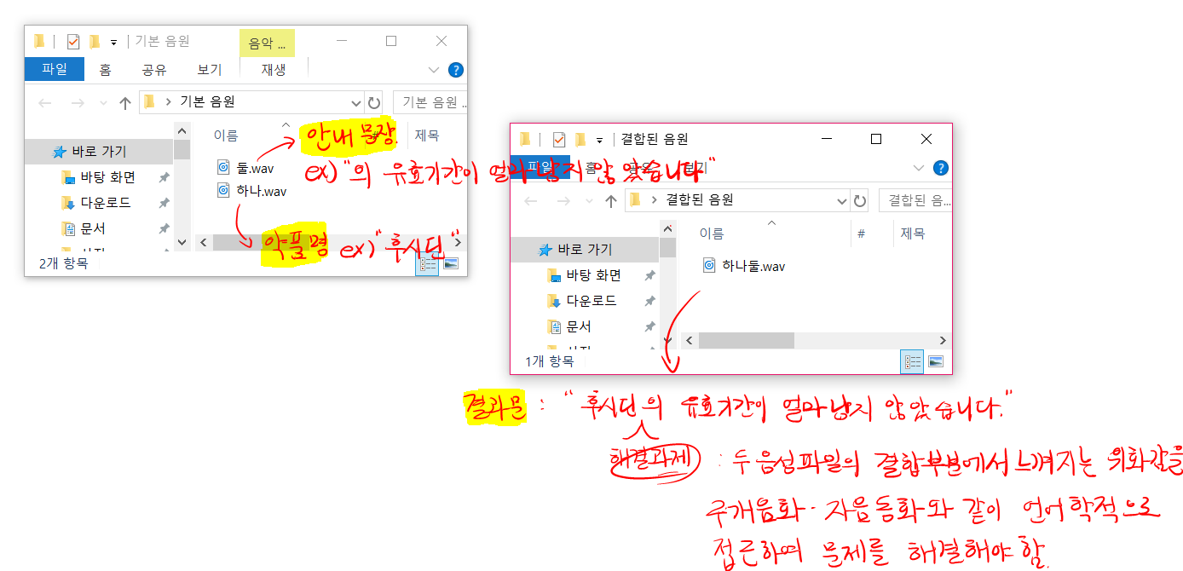
PharmNoti
진행상황
TTS엔진
Notes:
음성안내 서비스에서 모든 문장의 발음이 자연스러워지려면
구개음화, 자음동화, 모음동화, 두음법칙, 연음법칙 등 여러가지 언어적인 규칙이 적용되어야 하는데
그 중에서 저희 팀은 약품명의 이름과 그 뒤에 바로 오는 "의" 사이에서 적용되어야 할 연음법칙에 대한 후처리를 진행합니다.

Slide 11
PharmNoti
차후 계획

Slide 12
Q&A

